Slide 1
秋季越野赛
赛事筹备汇报 · 示例材料

Slide 2
本次比赛设三个组别
十公里组：限报 800 人
二十一公里组：限报 500 人
四十二公里组：限报 300 人

Slide 3
组别 | 关门时间
十公里 | 3 小时
二十一公里 | 6 小时
四十二公里 | 9 小时

Slide 4
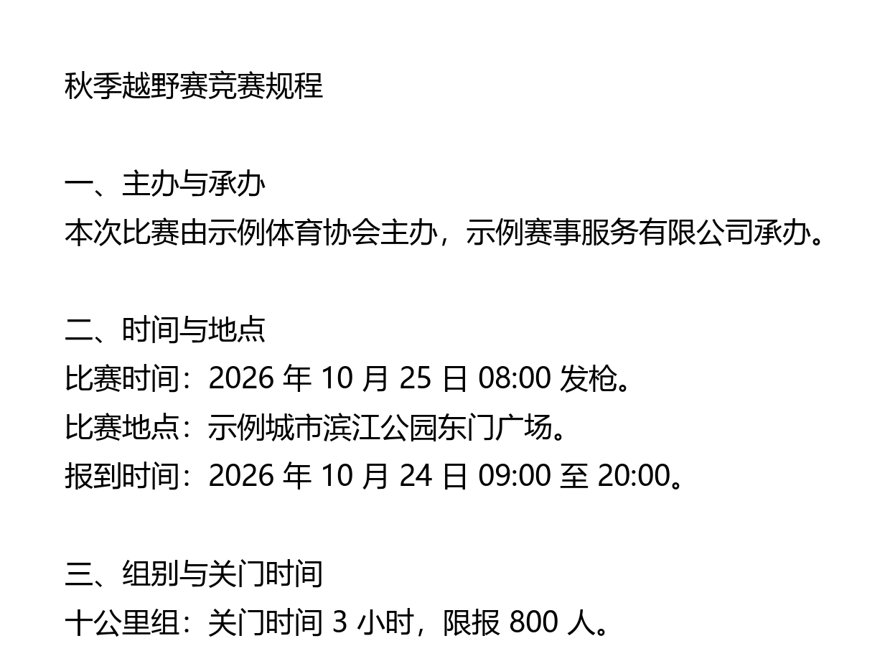
赛道路线示意

Slide 5
报名截止：2026 年 10 月 15 日 18:00
咨询邮箱：race@example.com

Slide 6
谢谢

